Slide 1
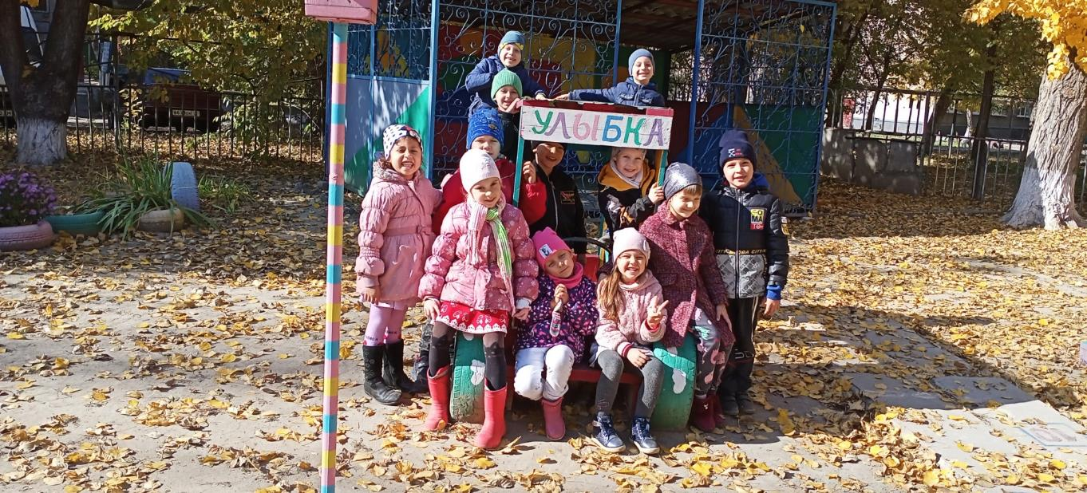
Социально-педагогический проект с детьми и родителями по формированию культуры здоровья через двигательную активность
Тема: Движение – это жизнь и здоровье!
Подготовила:
воспитатель
ГУ ЛНР «ЯСЛИ-САД № 79»
Файдыш Т.Б.

Slide 2
«Забота о здоровье – важнейшая работа воспитателя. От жизнерадостности, бодрости детей зависит их духовная жизнь, мировоззрение, умственное развитие, прочность знаний, вера в свои силы».
В. Сухомлинский

Slide 3
Актуальность
Проблема формирования здорового образа жизни у детей – актуальна в современном обществе.
Дошкольный возраст является решающим в формировании фундамента физического и психического здоровья. Ведь именно до семи лет идёт интенсивное развитие органов и становление функциональных систем организма, закладываются основные черты личности, формируется характер. Важно на этом этапе сформировать у детей базу знаний и практических навыков здорового образа жизни.
Значимую роль в этом должны сыграть родители и педагоги дошкольного учреждения. Именно в этом возрасте крайне важно правильно формировать представления о здоровом образе жизни. Это позволит организму ребенка накопить силы и обеспечить в будущем не только полноценное физическое, но и умственное развитие.

Slide 4
Цель проекта:
Формирование представления о составляющих здорового образа жизни.
Создание у детей мотивации заниматься физической культурой, спортом, повышать двигательную активность.
Приобщение дошкольников и родителей к здоровому образу жизни через совместную двигательную активную деятельность.

Slide 5
Задачи проекта:
Создавать совместно с детским садом и семьями воспитанников условия по воспитанию физически здоровых детей.
Расширять у воспитанников представление о самом себе.
Расширять представления о необходимых человеку витаминах.
Расширять знания детей о разных видах спорта, зимних развлечениях;
Развивать двигательную активность ребенка.
Воспитывать волевые качества.
Воспитывать потребность к здоровому образу жизни.
Приобщать к здоровому образу жизни через удовлетворение естественных потребностей в движении, познании и общении.
Формировать активную позицию взрослых в воспитании здорового ребёнка.

Slide 6
Подготовительный этап:
постановка цели и задач;
подбор материала по теме;
подбор материала и оборудования для проведения НОД;
составление плана реализации проекта;
работа с родителями.

Slide 7
Внедренческий этап:
проведение цикла тематических мероприятий и НОД с детьми:
    Рассматривание иллюстраций;
    Беседы, чтение художественной литературы;
    Проведение игр (подвижные, дидактические, сюжетно – ролевые);
    Самостоятельная продуктивная деятельность детей;
    Познавательно-исследовательская деятельность;
    Проведение НОД;
    Прогулки.
организация целенаправленной, консультативной деятельности с родителями по вопросам оздоровления детей через двигательную активность;
организация совместного досуга;
изготовление стенгазеты «Движение – это жизнь и здоровье!»

Slide 8
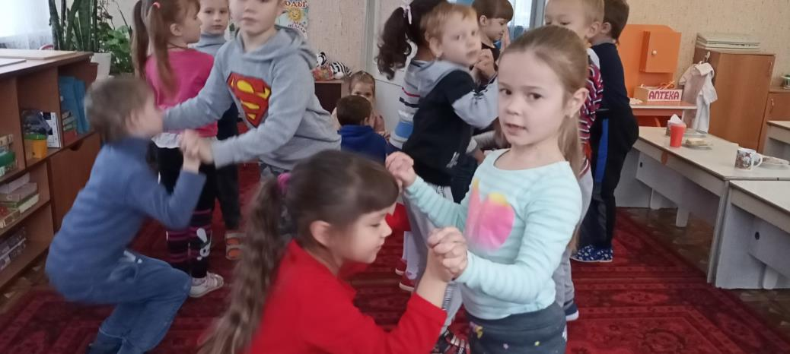
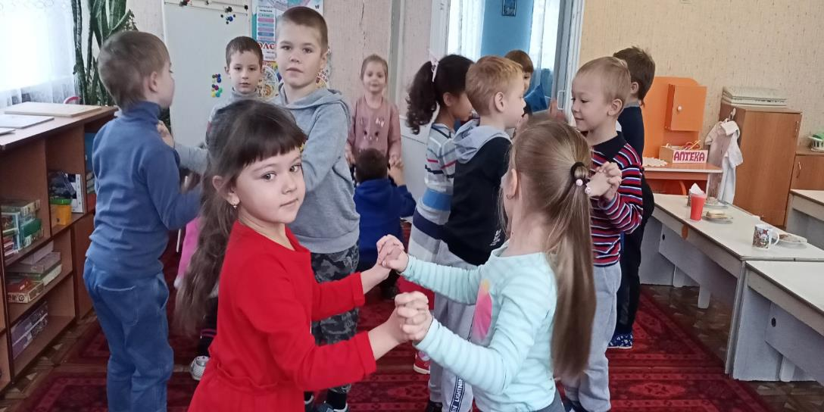
Утро начинается с зарядки!

Slide 9
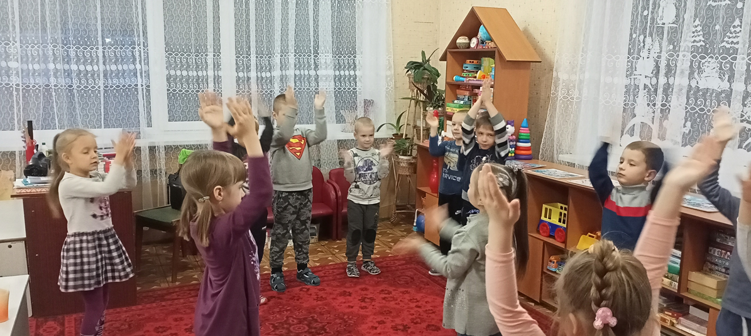
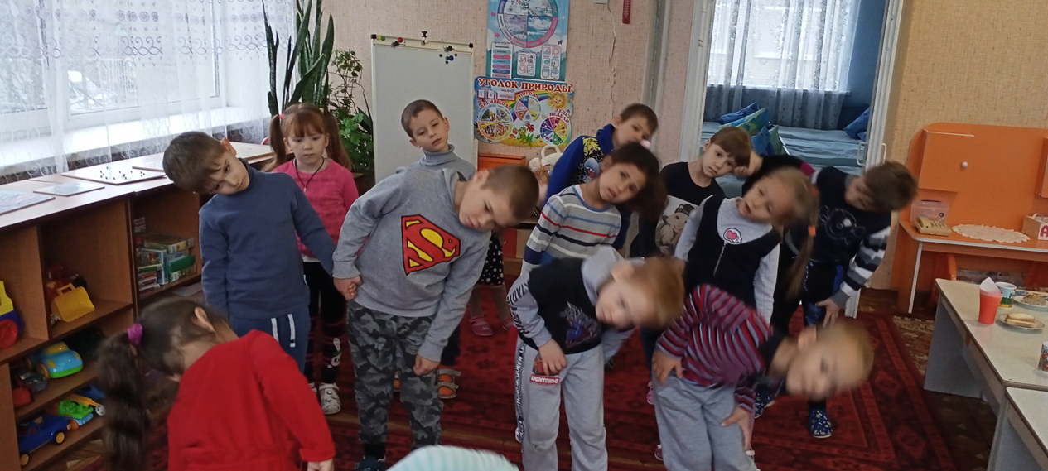

Slide 10
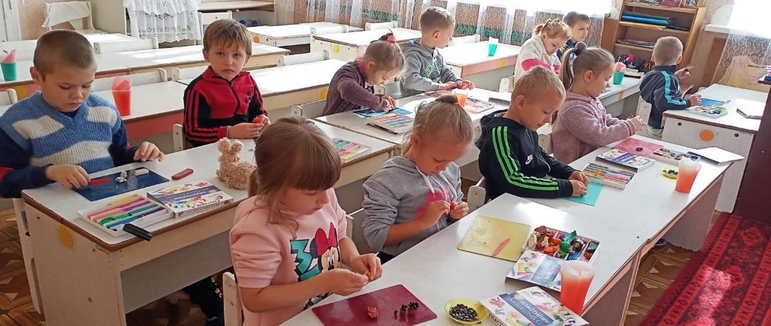
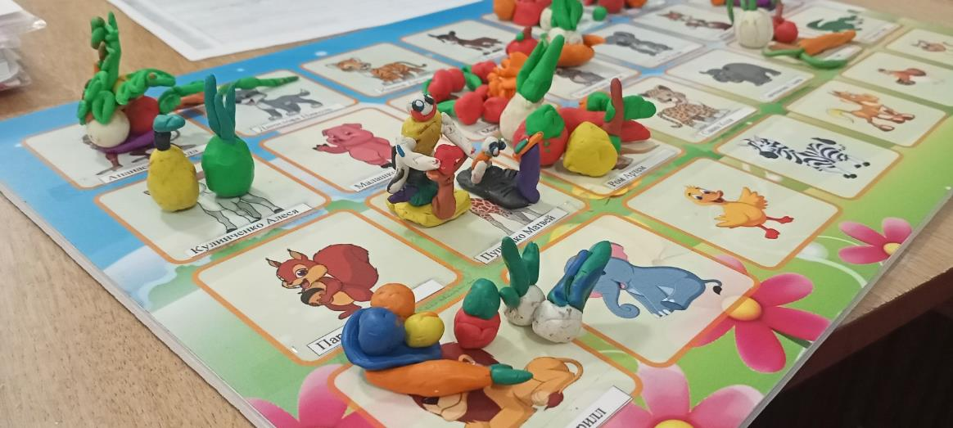
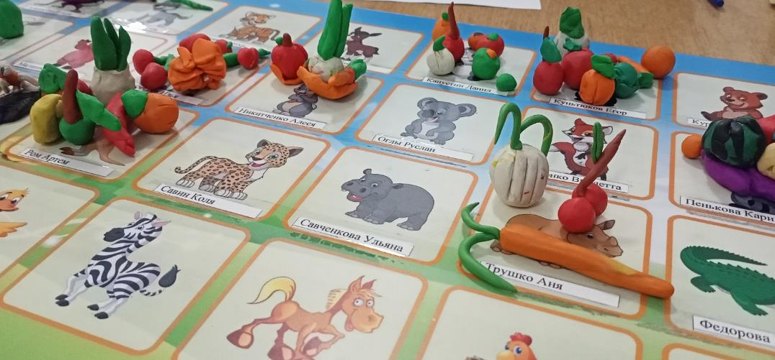
НОД по лепке
«Что нам нужно для здоровья»

Slide 11
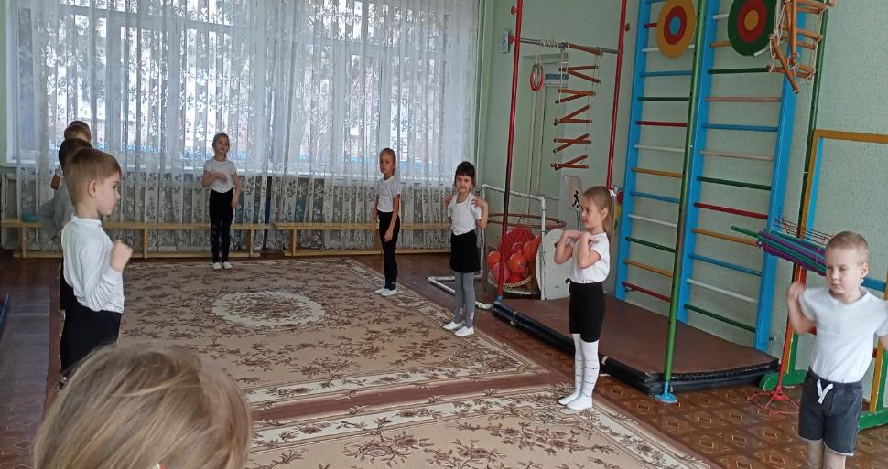
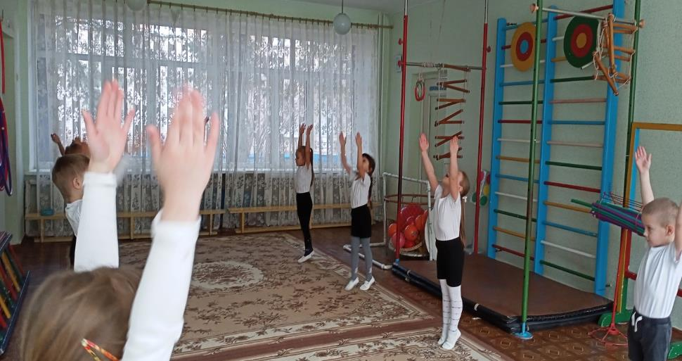
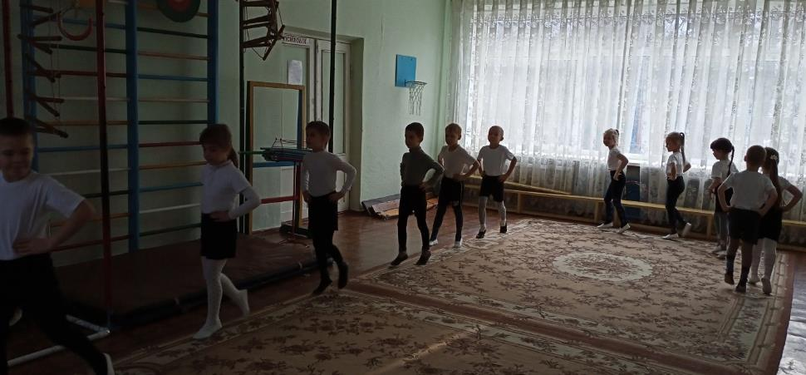
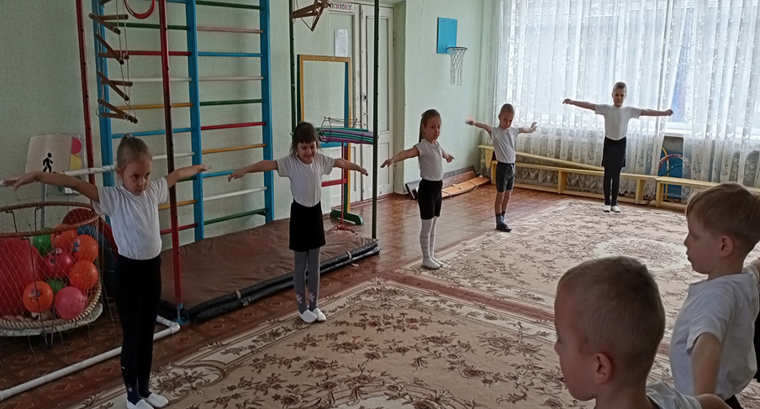
НОД «Спортландия»

Slide 12
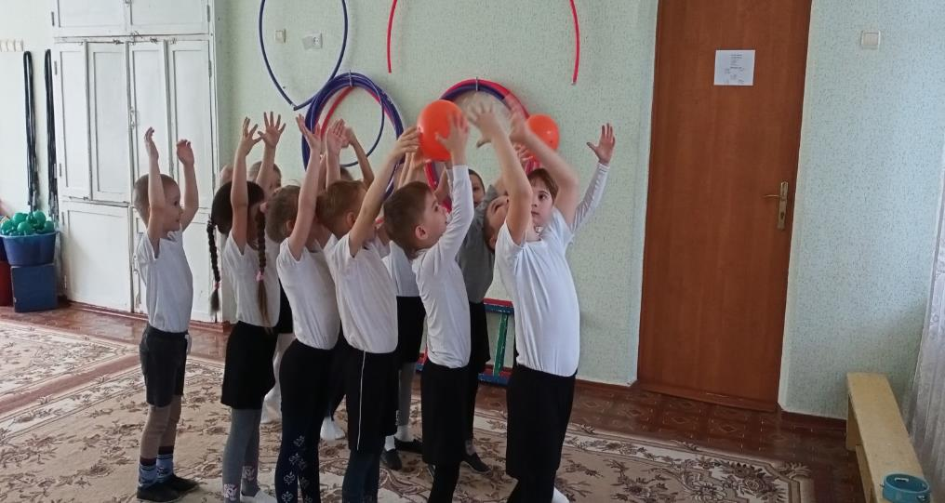
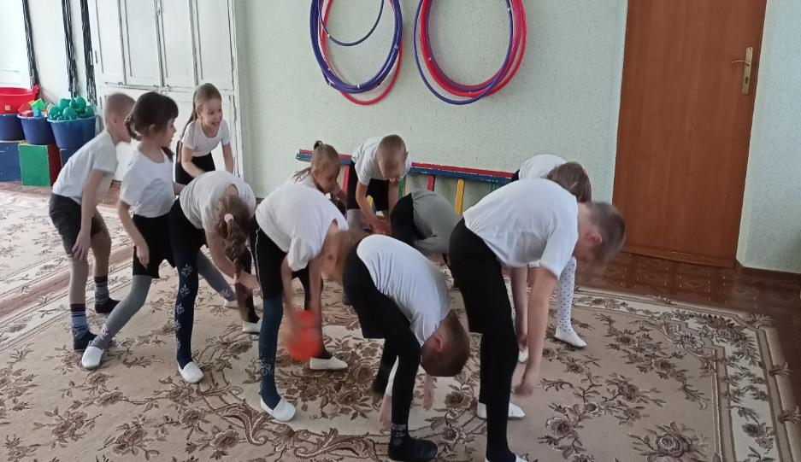
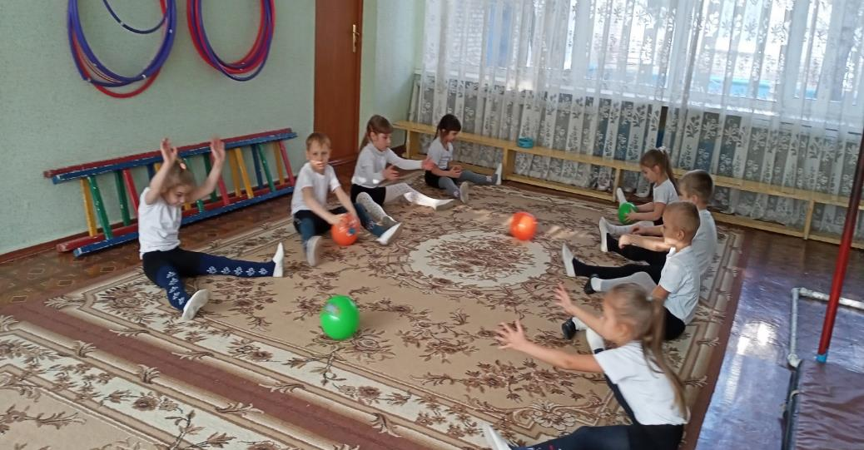

Slide 13
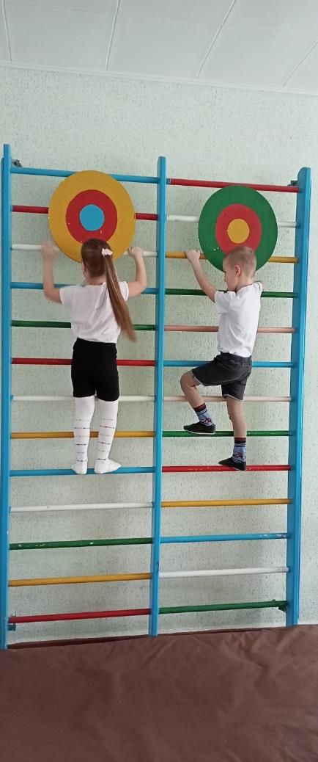
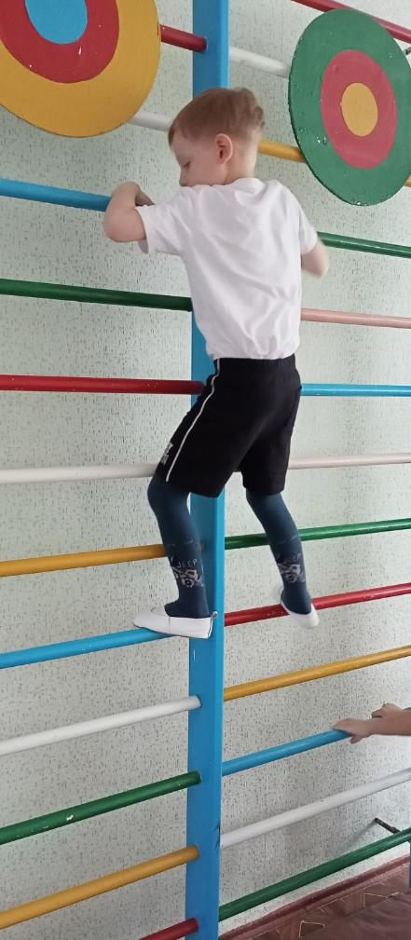
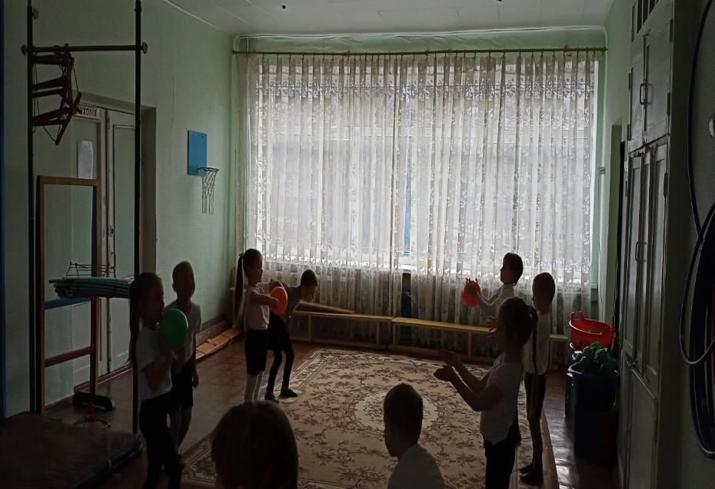

Slide 14
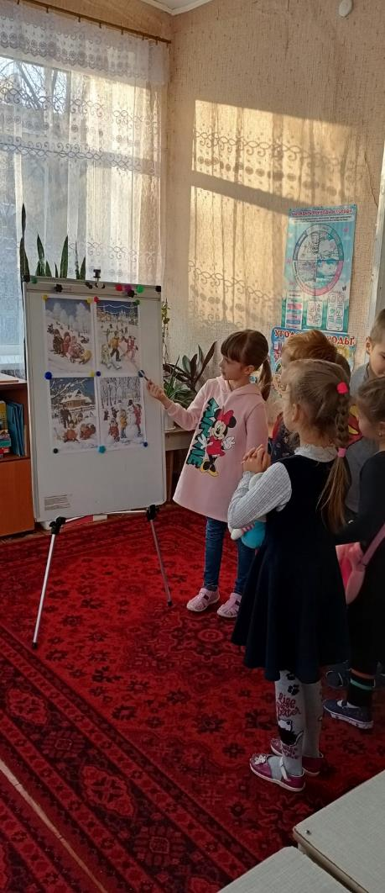
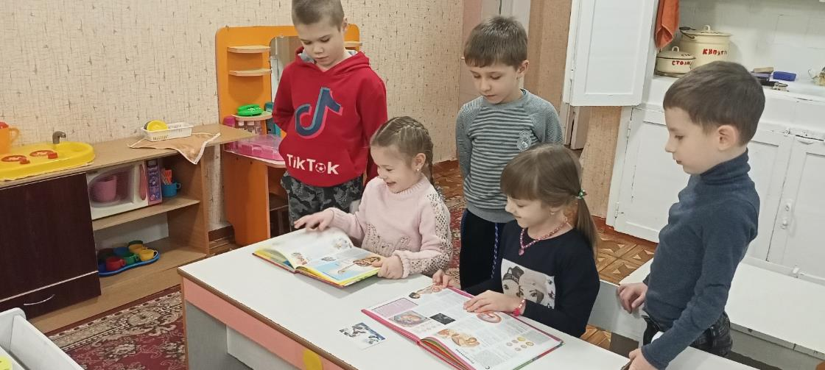
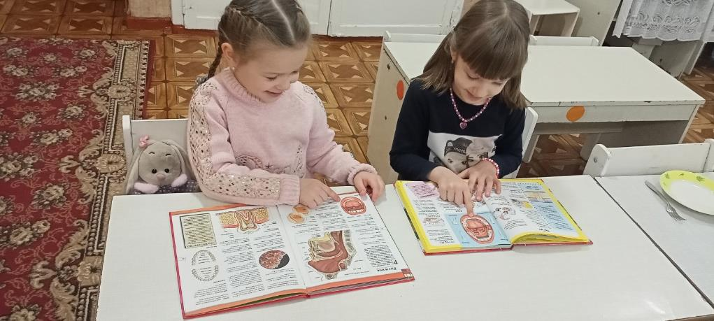
Изучение книг и иллюстраций по ОБЖ

Slide 15
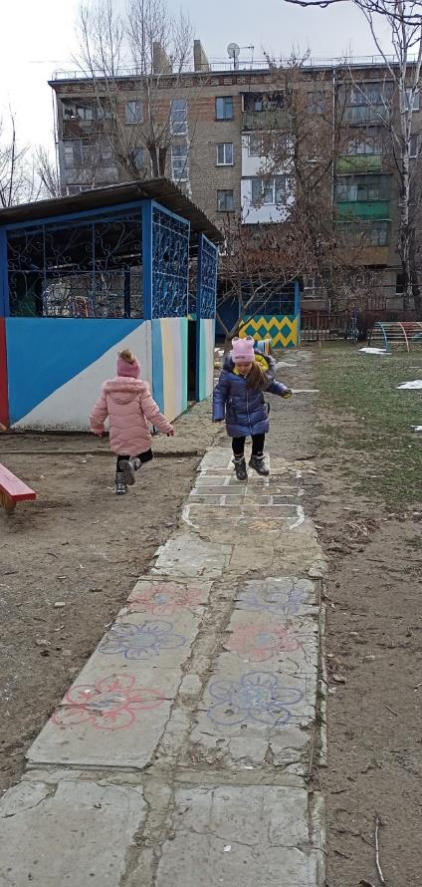
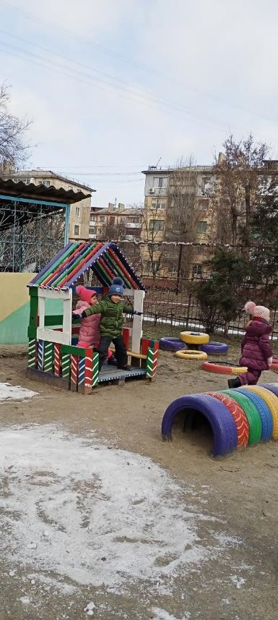
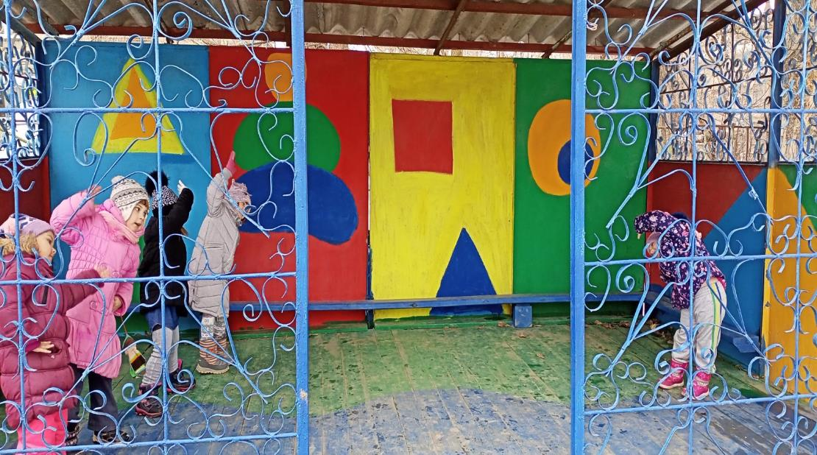
Прогулка не зависит от погоды!

Slide 16
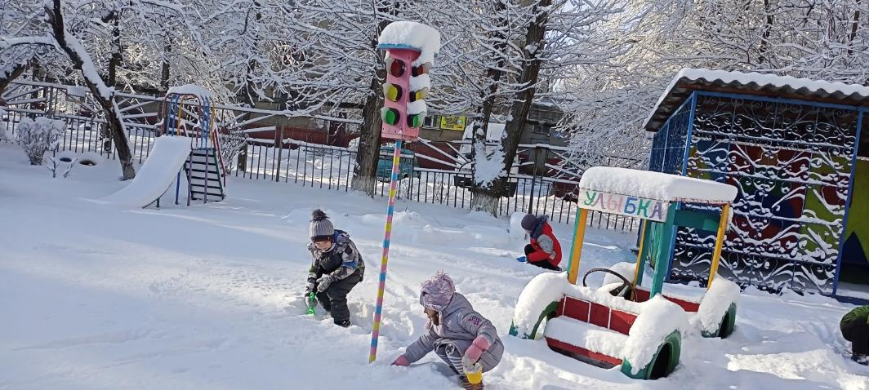
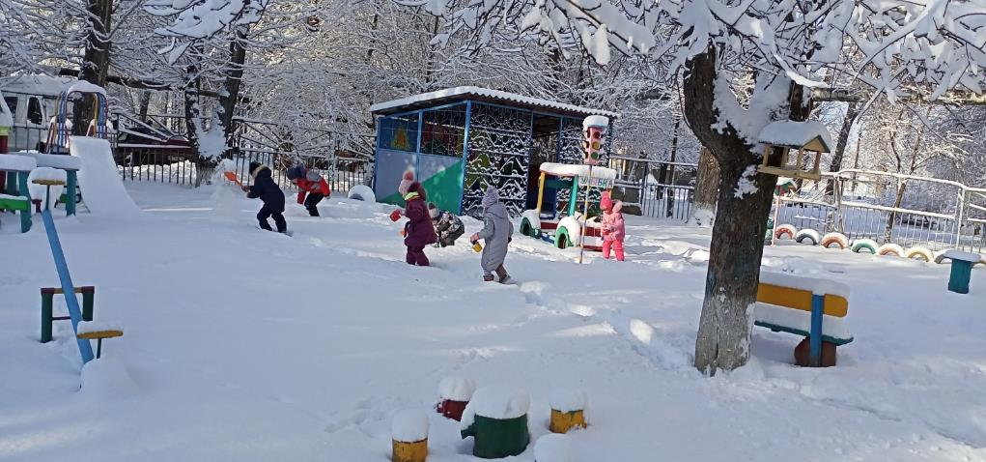
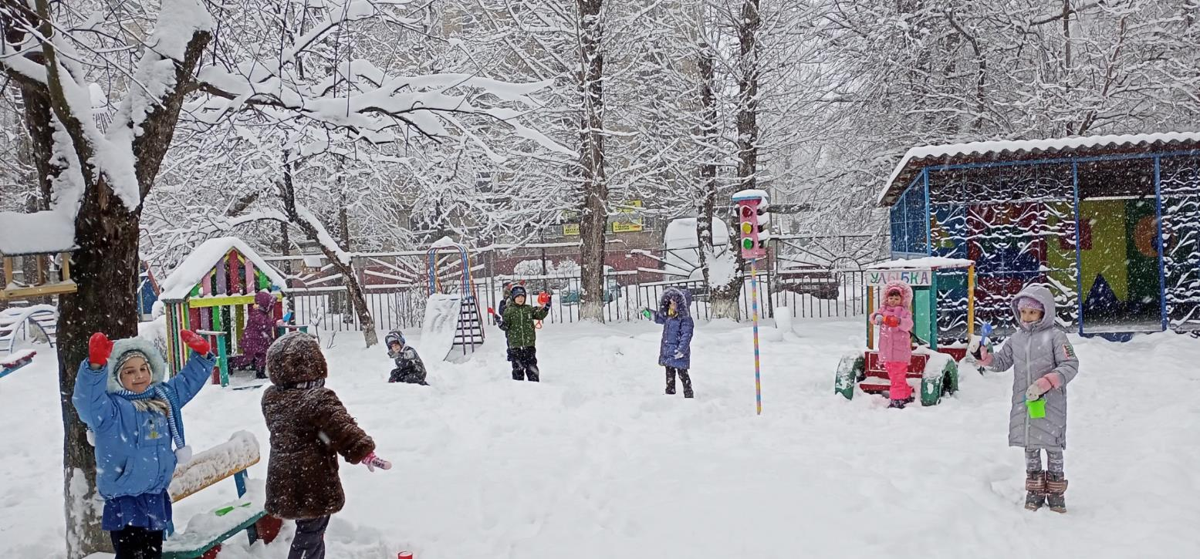

Slide 17
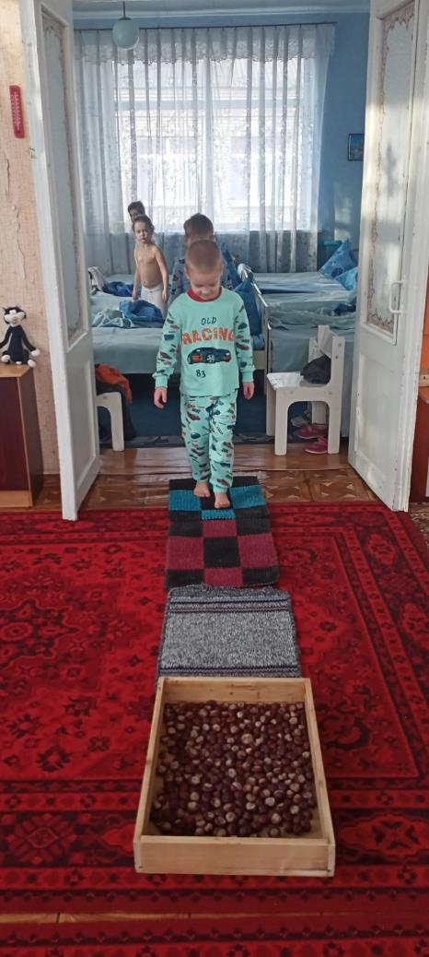
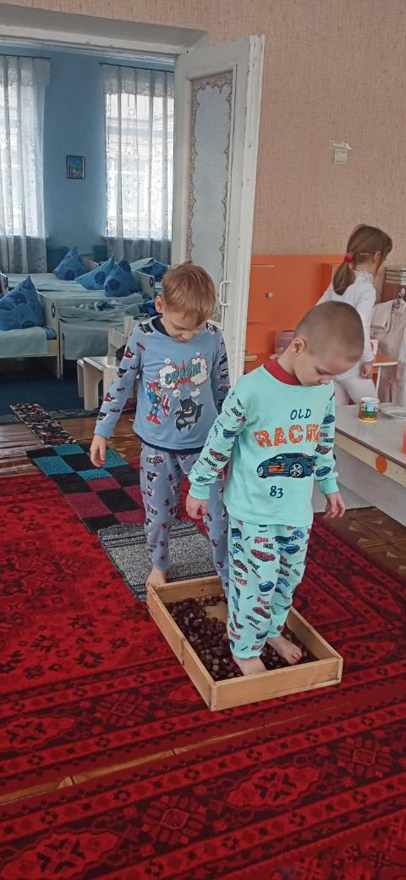
Дорожка здоровья после дневного сна

Slide 18
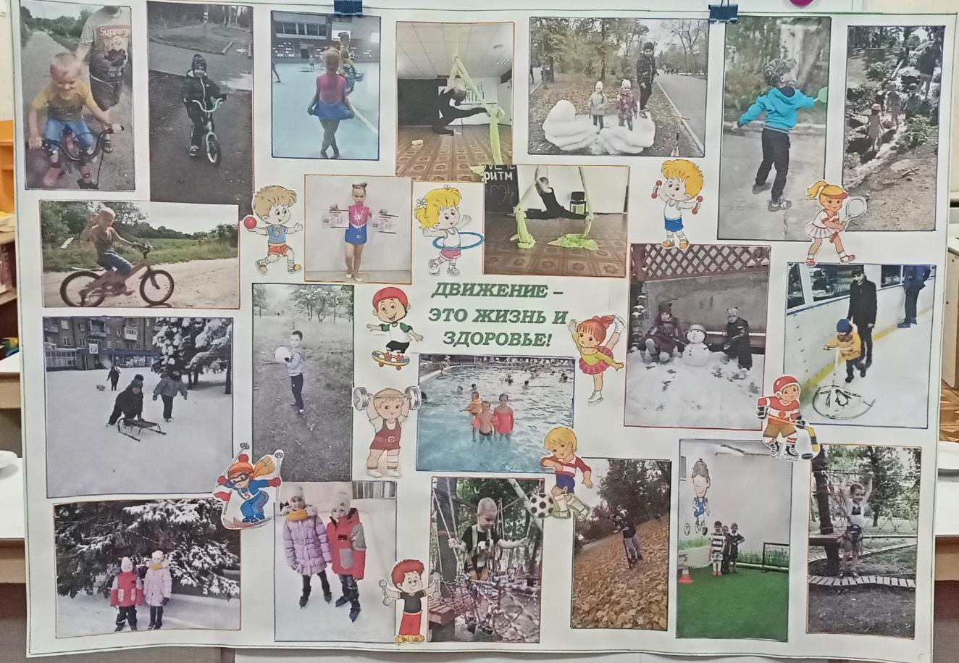
Стенгазета «Движение – это жизнь и здоровье!»

Slide 19
Консультационная и просветительская работа с семьями

Slide 20



Slide 21
Заключительный этап:
Сбор и обработка методических и практических материалов.
Анализ деятельности.
Обобщение результатов - соотнесение прогнозируемых и достигнутых результатов.
Выставка детских работ.
«Чтобы сделать ребенка умным и
рассудительным сделайте его
крепким и здоровым.
Пусть он работает, действует, бегает -
пусть он находится в постоянном движении»
Жан-Жак Руссо

Slide 22
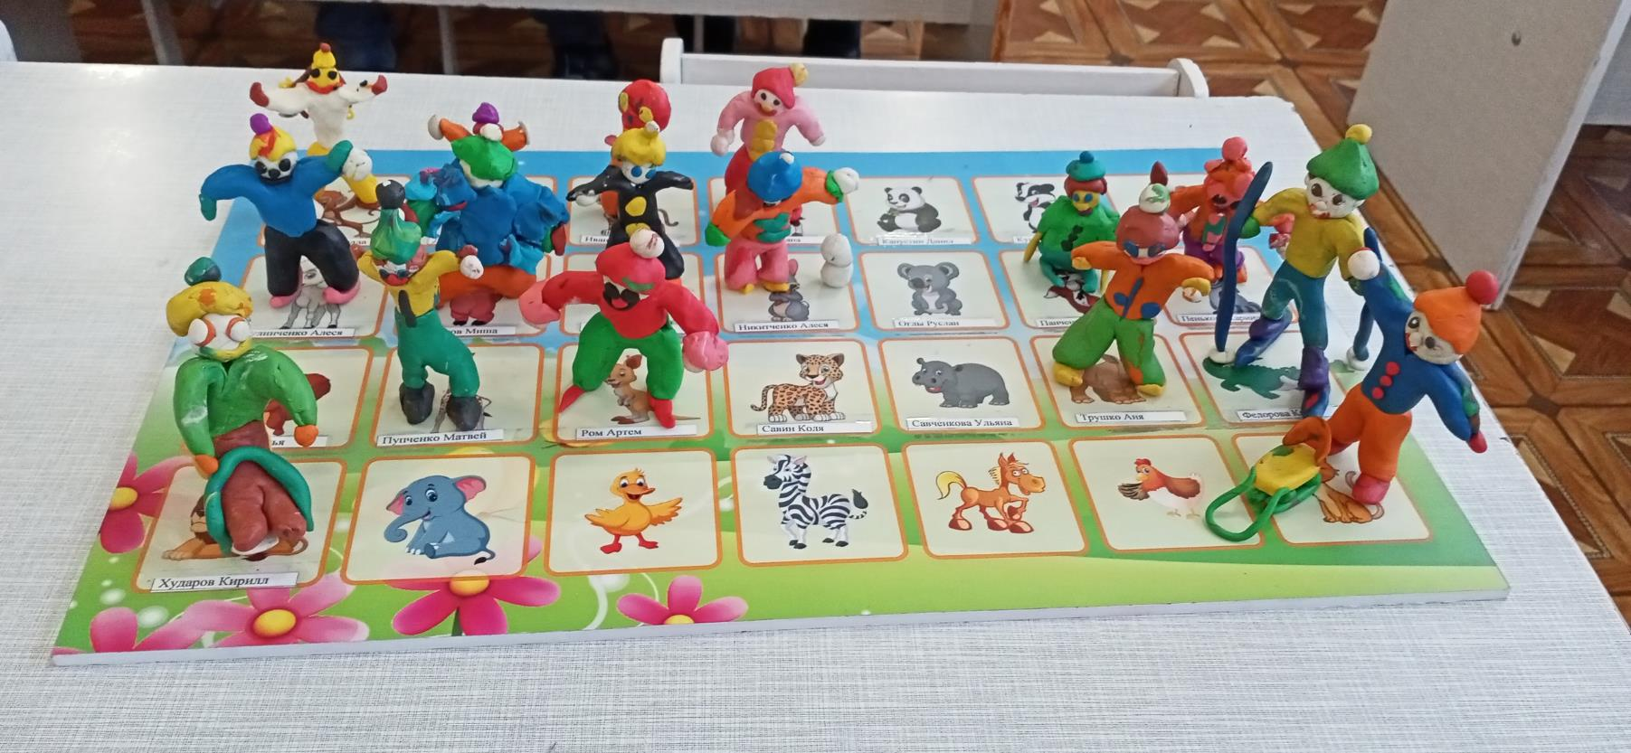
Выставка детских работ «Зимние забавы»

Slide 23
СПАСИБО ЗА ВНИМАНИЕ!

